Slide 1
স্বাগতম

Slide 2
উম্মে ছালমা কম্পিউটার প্রদর্শক শহীদ জিয়া বিজনেস ম্যানেজমেন্ট ইনস্টিটিউটি পেকুয়া, কক্‌সবাজার।
০১৮৭০৭১৬১৭৯
ummaysalma203@gmail.com
এইচ.এস.সি (বিএম)
কম্পিউটার অফিস অ্যাপ্লিকেশন-১
শ্রেণিঃ একাদশ
ইন্টারনেট ও ই-মেইল
সময়ঃ ৫০ মিনিট।
তারিখঃ ০৫-১০-২০২০খ্রিঃ।

Slide 3
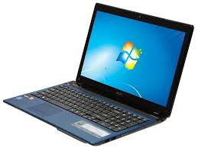
নিচের ছবি গলো লক্ষ্য করি-
ছবিতে কি করা হচ্ছে?
ছবিতে ই-মেইল পাঠানো হচ্ছে।

Slide 4
আজকের পাঠ
ই-মেইল একাউন্ট খোলা

Slide 5
শিখনফল
এই পাঠ শেষে শিক্ষার্থীরা _ _ _ _ _
১। ই-মেইল কী তা বলতে পারবে।
২। ইয়াহু ই-মেইল একাউন্ট খুলতে পারবে।
৩। ই-মেইলের গুরুত্ব ব্যাখ্যা করতে পারবে।

Slide 6
ই-মেইল কী?
ই-মেইল কথাটির অর্থ ইলেক্ট্রনিক মেইল। যার মাধ্যমে কয়েক মূহুর্তের মধ্যে পৃথিবীর এক প্রান্ত হতে অন্য প্রান্তে কোন লেখা, ছবি বা ডকুমেন্ট পাঠানো যায়।

Slide 7
ই-মেইল খুলতে কি কি প্রয়োজন
ইন্টারনেট সার্ভিস প্রোভাইডার

Slide 8
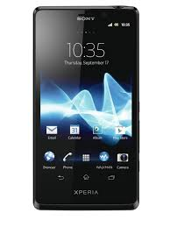
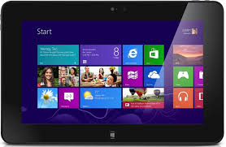
ই-মেইল পাঠানো মাধ্যম কি কি?
স্মার্ট ফোন
কম্পিউটার
ট্যাব

Slide 9
ই-মেইল সার্ভিস সমূহ

Slide 10
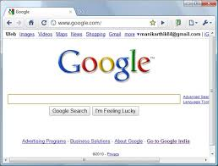
কীভাবে ইয়াহুতে একাউন্ট খোলা যায়?
১। address bar এ ইয়াহুর ঠিকানা www.yahoo.comলিখ।

Slide 11
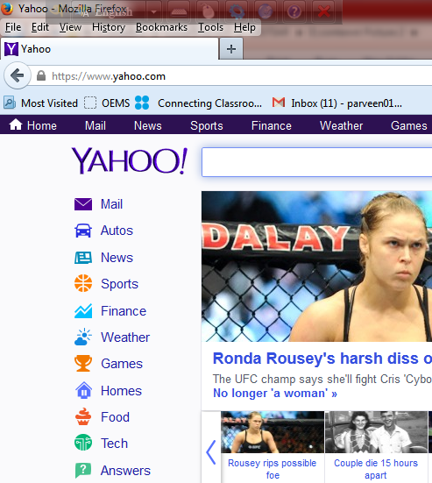
২। Mail এ ক্লিক করতে হবে।

Slide 12
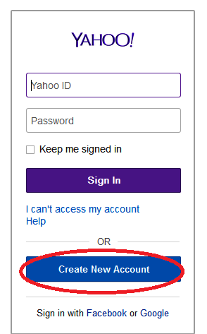
৩। নিচে User Id & Password দিয়ে sign In বাটনে ক্লিক করতে হবে।

Slide 13
নতুন ই-মেইল একাউন্ট খোলা
৩। নিচে Create New Account এ ক্লিক করতে হবে।

Slide 14
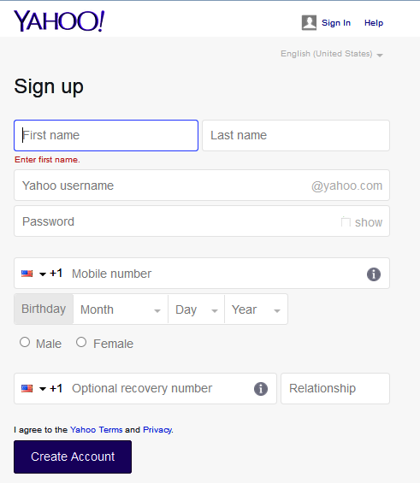
৪। ফরমটি পূরণ করতে হবে।
নাম
সম্ভাব্য ই-মেইল address যা ৪ থেকে ৩২ অক্ষরের মধ্যে হবে
গোপন Password যা ৬ থেকে ৩২ অক্ষরের মধ্যে হবে
মোবাইল নং
জন্ম তারিখ
লিঙ্গ/Gender
পরিচিত অন্য কোন মোবাইল নম্বর
Create Account এ ক্লিক

Slide 15
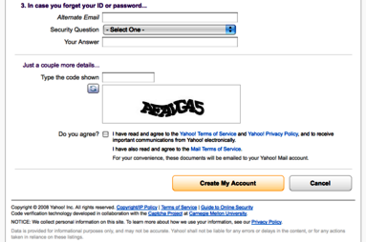
অন্য ই-মেইল
গোপনীয় প্রশ্ন
প্রশ্নে উত্তর
নিচের কোর্ডটি লিখতে হবে
একমত হলে এখানে ক্লিক করতে হবে
Create My Account এ ক্লিক

Slide 16
জোড়ায় কাজ
ইয়াহু মেইল বক্স ওপেন কর।

Slide 17
দলগত কাজ
দলনেতার নাম ঠিকানা ব্যবহার করে প্রতিটি দলে একটি করে ই-আইডি খোল।

Slide 18
মূল্যায়ন
১। ই-মেইল কী?
২। ই-মেইলের পাসওয়ার্ডটি কত অক্ষরের মধ্যে দিতে হবে?
৩। ই-মেইল খুলতে কি কি যন্ত্রের প্রয়োজন ?

Slide 19
বাড়ির কাজ
ই-মেইল প্রেরণের ধাপ গুলি শিখবে ।

Slide 20
ধন্যবাদ

